Slide 1
基于差分隐私保护的联邦学习技术研究
选 题 汇 报
162320320周巍 162320318冷睿
2026年3月
Notes:
尊敬的各位老师、同学，大家好。我今天汇报的题目是“基于差分隐私保护的联邦学习技术研究”。本次汇报将严格按照我的选题报告结构展开，希望能清晰地呈现我的研究思路。

Slide 2
目录CONTENTS
01
02
03
04
研究背景与动机
研究目标与核心内容
技术方案与实现路径
当前进展与后续计划
Notes:
本次汇报将分为九个部分，严格遵循选题报告的结构，依次介绍研究背景、意义、现状、目标、方案、进展、成果以及最后的总结。

Slide 3
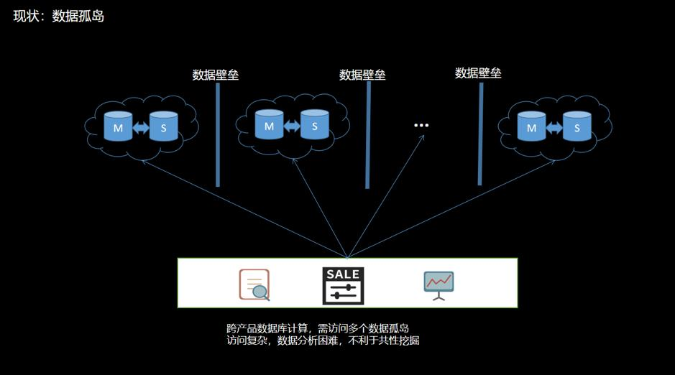




01 研究背景与动机：数据孤岛问题普遍存在
在金融、医疗、政务等关键领域，海量高价值数据往往分散存储、独立管理于不同机构或组织内部，彼此之间无法顺畅流通，最终形成了阻碍数字经济发展的“数据孤岛”。
商业竞争
隐私安全
技术壁垒
企业视数据为核心战略资产，为维持竞争优势，通常缺乏共享意愿。
担心数据流通导致敏感信息泄露，从而引发法律纠纷与企业声誉受损。
数据格式、存储系统和接口标准不统一，增加了数据整合的技术难度。
负面影响：限制了AI模型的训练数据多样性与样本规模，导致模型的泛化能力差，无法在跨领域、跨机构的场景下发挥效能。
核心挑战：如何在不转移数据所有权和控制权的前提下，打破“数据孤岛”，实现多方数据的高效协同利用？
Notes:
第二个背景是普遍存在的数据孤岛问题。由于商业竞争、隐私顾虑等原因，数据分散在各个机构，无法整合，这极大地限制了AI模型的性能。因此，如何在不转移数据所有权的情况下打破数据孤岛，是另一个关键挑战。

Slide 4



01 研究背景与动机：联邦学习中的隐私泄露风险
联邦学习（FL）提出“数据不动，模型动”的协作训练模式，有效打破了行业与机构间的数据孤岛。然而，其分布式训练与梯度共享机制并非绝对安全，在实际部署中仍面临严峻的隐私泄露风险。
梯度泄露攻击 (Gradient Leakage)
攻击者可利用反向传播机制，通过分析共享的模型梯度参数，精确推断出训练集中包含的敏感样本特征，甚至重构出原始数据。
成员推断攻击 (Membership Inference)
恶意攻击者通过观察模型在特定数据点上的行为差异，能够准确判断该数据是否属于训练数据集，从而造成用户身份信息泄露。
核心挑战：联邦学习原生架构缺乏可量化的隐私保证，难以抵御自适应的隐私攻击，需引入更鲁棒的隐私增强技术。
本研究核心思路：将差分隐私技术与联邦学习深度融合，构建兼顾全局模型性能与用户本地数据隐私的安全协作框架。
Notes:
联邦学习作为一种解决方案，虽然让数据留在本地，但研究发现其共享的模型梯度仍存在隐私泄露风险。因此，本研究的核心思路，就是要通过引入差分隐私技术，为联邦学习提供更严格的隐私保护，解决这一核心挑战。

Slide 5


02 研究目标与核心内容
研究目标 Research Objectives
核心内容 Core Research Content
01
构建一个可运行的DP-FL系统
基于 Flower 联邦学习框架与 Opacus 隐私计算库，实现具备差分隐私保护能力的原型系统。
01
DP-FL 框架设计与实现
搭建联邦学习整体架构，集成 Opacus 隐私计算库，在聚合和更新阶段完整实现隐私保护机制。
02
系统评估隐私-效用权衡
定量分析不同隐私预算（ε值）的设置，对模型最终准确率的具体影响，寻找平衡点。
02
实验设计与性能评估
分别在 MNIST 手写数字与 CIFAR-10 图像数据集上进行对比实验，验证方案的有效性与鲁棒性。
03
探索关键参数的影响
深入研究梯度裁剪阈值、噪声尺度等核心超参数，对模型收敛速度及最终性能的影响。
03
结果分析与优化策略
分析噪声对模型性能的具体影响，并探讨在 Non-IID 非独立同分布数据场景下的性能瓶颈及优化策略。
Notes:
基于此，我设定了三个研究目标：构建系统、评估权衡、探索参数。核心研究内容包括框架的设计实现、实验的设计评估以及结果的分析优化。通过这两方面的规划，我希望能完整地回答研究问题，达成研究目的。

Slide 6
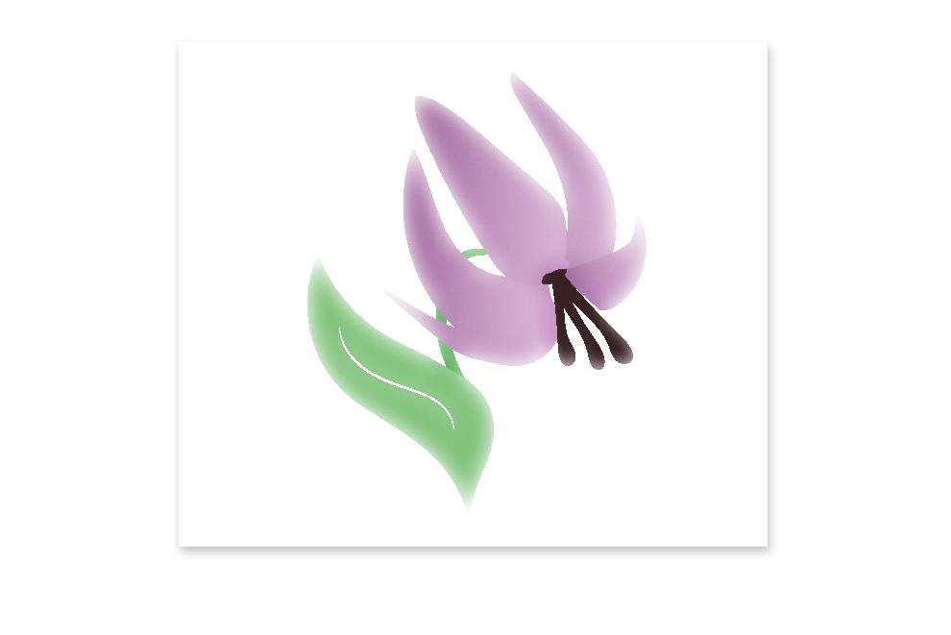





03 技术方案与实现路径
系统架构：中心化联邦学习
关键技术栈选型
采用“中央服务器 + 多客户端”的经典架构，平衡模型性能与数据隐私保护需求。
中央服务器 (Server)
核心职责：全局模型初始化、参数下发、聚合更新模型 (FedAvg)。
Flower
轻量级联邦学习框架 支持多语言与异构设备
PyTorch
主流深度学习框架 动态图模式易调试
Opacus
Meta开源差分隐私库 专为PyTorch无缝集成
本地客户端 (Client)
核心职责：利用本地数据训练模型。在参数上传前通过“梯度裁剪 + 添加高斯噪声”的组合策略实现差分隐私保护。
基准实验数据集 (Benchmarks)
• 手写数字识别：MNIST • 图像分类：CIFAR-10
Notes:
我的技术方案采用中心化联邦学习架构。在这一架构中，服务器负责全局模型的维护和聚合，而客户端则利用本地数据进行训练，并在上传参数前应用差分隐私保护，防止数据泄露。
在具体的技术选型上，我构建了一套高效、可复现的实验环境：
首先，底层框架选择了Flower，它轻量且扩展性强，能很好地支持联邦学习流程的搭建；
其次，深度学习部分基于PyTorch实现，利用其成熟的生态和易用性；
隐私保护方面，集成了Meta开源的Opacus库，能方便地在PyTorch训练流程中加入差分隐私机制。
最后，实验验证将基于MNIST和CIFAR-10这两个经典公开数据集，以确保结果的客观性和可对比性。

Slide 7



04 当前进展与后续计划
当前进展 Current Progress
后续计划 Future Plan
文献调研
✅ 已完成
搭建FL基础框架
完成联邦学习(FL)基础架构的搭建与核心通信机制实现，确保节点连通性。
第1周
技术栈选型
✅ 已确定
集成差分隐私模块
引入差分隐私保护机制，在聚合环节实现数据扰动与拉普拉斯噪声添加算法。
第2周
开发环境准备
✅ 已就绪
代码实现
🔄 即将开始
实验评估
⏳ 计划中
第3周
多数据集实验与报告撰写
在MNIST/CIFAR-10等多数据集开展对比实验，并完成最终的研究报告撰写。
Notes:
当前进展方面，我已完成文献调研、技术选型和环境准备，即将开始代码实现。后续计划将在三周内完成基础框架搭建、差分隐私集成以及实验评估和报告撰写。

Slide 8

致谢
感谢各位老师和同学的聆听！
恳请批评与指正
Notes:
最后总结，本研究旨在通过结合差分隐私和联邦学习，解决AI协作中的隐私难题，为构建安全可信的AI应用提供支持。我的汇报到此结束，感谢各位老师和同学的聆听！

